Slide 1




LOGO企业名称
大数据人工智能ppt模板
框架完整PPT模板，适用机器人项目，工业4.0，上市场路演，融资计划，投资合作、公司介绍、企业宣传等

Slide 2

项
目
摘
要
作为本土成长起来的智能装备企业，立足于本土，服务于本土，将以工业机器人为主导，兼顾其它机器人发展，为全面提升长沙工业的综合竞争力贡献一份力量，推动我省工业机器人的应用和产业化。
经过近五年的发展，XX机器人公司已培养出一批业务娴熟、技术精湛的技术骨干和响应迅速、经验丰富的集成精英。机器人产业已经迎来了战略性的发展契机，将成为新兴产业发展的主导产业，同时为其他支柱产业的转型提供强大支撑。

Slide 3

LOGO企业名称
01
02
03
04
05
06
07
企业概况
经营模式
股权结构
财务概况
产品和市场
发展规划
融资上市规划

Slide 4
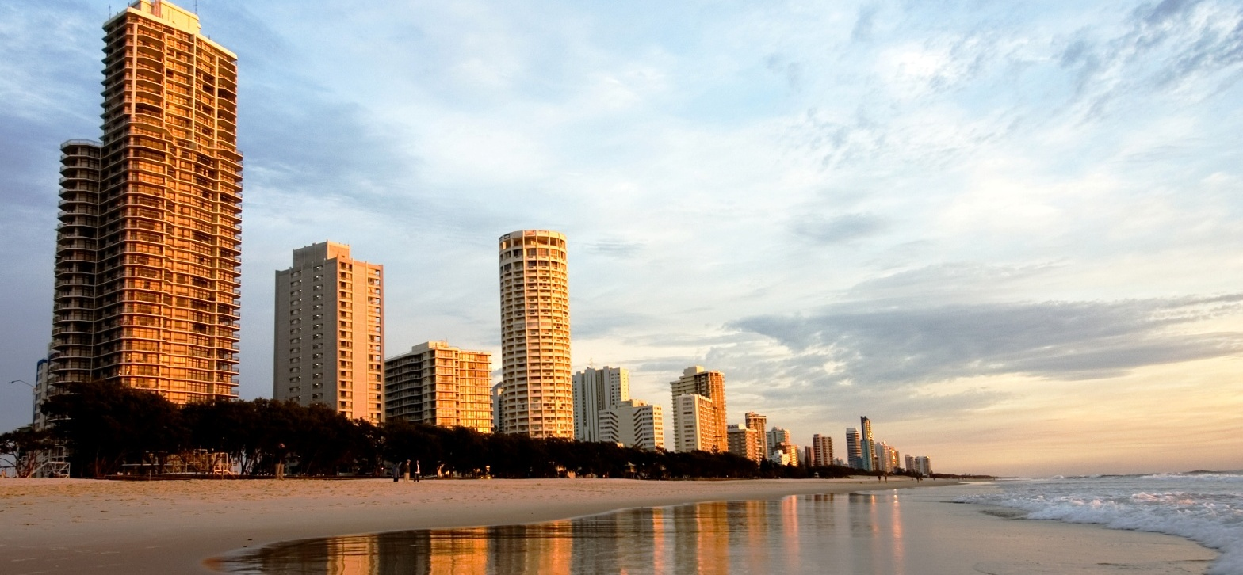
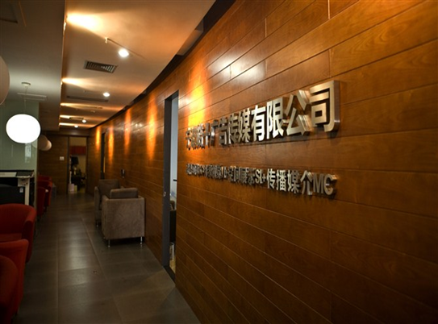
企业概况/01基本资 料
公司名称：请输入贵公司名称
公司地址：请在这里输入地址
法人代表：代名名
实收资本：1000万
公司类型：有限公司
成立时间：2016年3月
点击输入标题文本及描述说明
作为本土成长起来的智能装备企业，立足于本土，服务于本土，将以工业机器人为主导，兼顾其它机器人发展，为全面提升长沙工业的综合竞争力贡献一份力量，推动我省工业机器人的应用和产业化。
经过近五年的发展，XX机器人公司已培养出一批业务娴熟、技术精湛的技术骨干和响应迅速、经验丰富的集成精英。机器人产业已经迎来了战略性的发展契机，将成为新兴产业发展的主导产业，同时为其他支柱产业的转型提供强大支撑。

Slide 5

企业概况/02团队介绍
专业
年轻
行动力强
有梦想
团队是指拥有共同目标，并且具有不同能力的一小群人有意识的协调行为或力的系统，这群人就如同人的五官一样，共同协作维持一个人的生存，缺一不可。
我们是一支专业的团队。我们的成员拥有多年的信息安全专业技术背景，来自国内知名安全公司的一线骨干。
我们是一支年轻的团队。我们的平均年龄仅有26岁，充满了朝气和创新精神。
我们是一支专注的团队。我们坚信，安全的品牌源自客户的信任。只有专注，才能做好安全。
我们是一支有梦想的团队。我们来自五湖四海，因为一个共同的梦想：做一家真正优秀的信息安全企业，为客户提供最可靠的互联网安全防护。

Slide 6




企业概况/03核心成员
李姓名
张姓名
王姓名
李姓名
职务名称
职务名称
职务名称
职务名称
点击输入简要文字介绍，文字内容需概括精炼，不用多余的文字修饰，言简意赅的说明分项内容……。
点击输入简要文字介绍，文字内容需概括精炼，不用多余的文字修饰，言简意赅的说明分项内容……。
点击输入简要文字介绍，文字内容需概括精炼，不用多余的文字修饰，言简意赅的说明分项内容……。
点击输入简要文字介绍，文字内容需概括精炼，不用多余的文字修饰，言简意赅的说明分项内容……。

Slide 7
企业概况/04发展历程
输入标题
输入标题
将标题框及正文框中的文字可直接改为您所需文字将标题框及正文
将标题框及正文框中的文字可直接改为您所需文字将标题框及正文
2011
2012
2013
2014
2015
输入标题
输入标题
输入标题
将标题框及正文框中的文字可直接改为您所需文字将标题框及正文
将标题框及正文框中的文字可直接改为您所需文字将标题框及正文
将标题框及正文框中的文字可直接改为您所需文字将标题框及正文

Slide 8
企业概况/04组织架构
董事会
总经理
生产副总
行政副总
经营副总
行政人事部
信息管理部
研发部
资料部
生产部
质管部
财务部
股份部
营销部
国际部
电子开发部
化工开发部
人力资源部
股份制办公室
对外投资部
售后服务部
采购部
生管部
电子厂
生技部
质管部
质检部
行政部
法务部
总务室
电脑室
文管中心
会计出纳
证券部
商务中心
销售部
外贸部
加工部
仓库

Slide 9
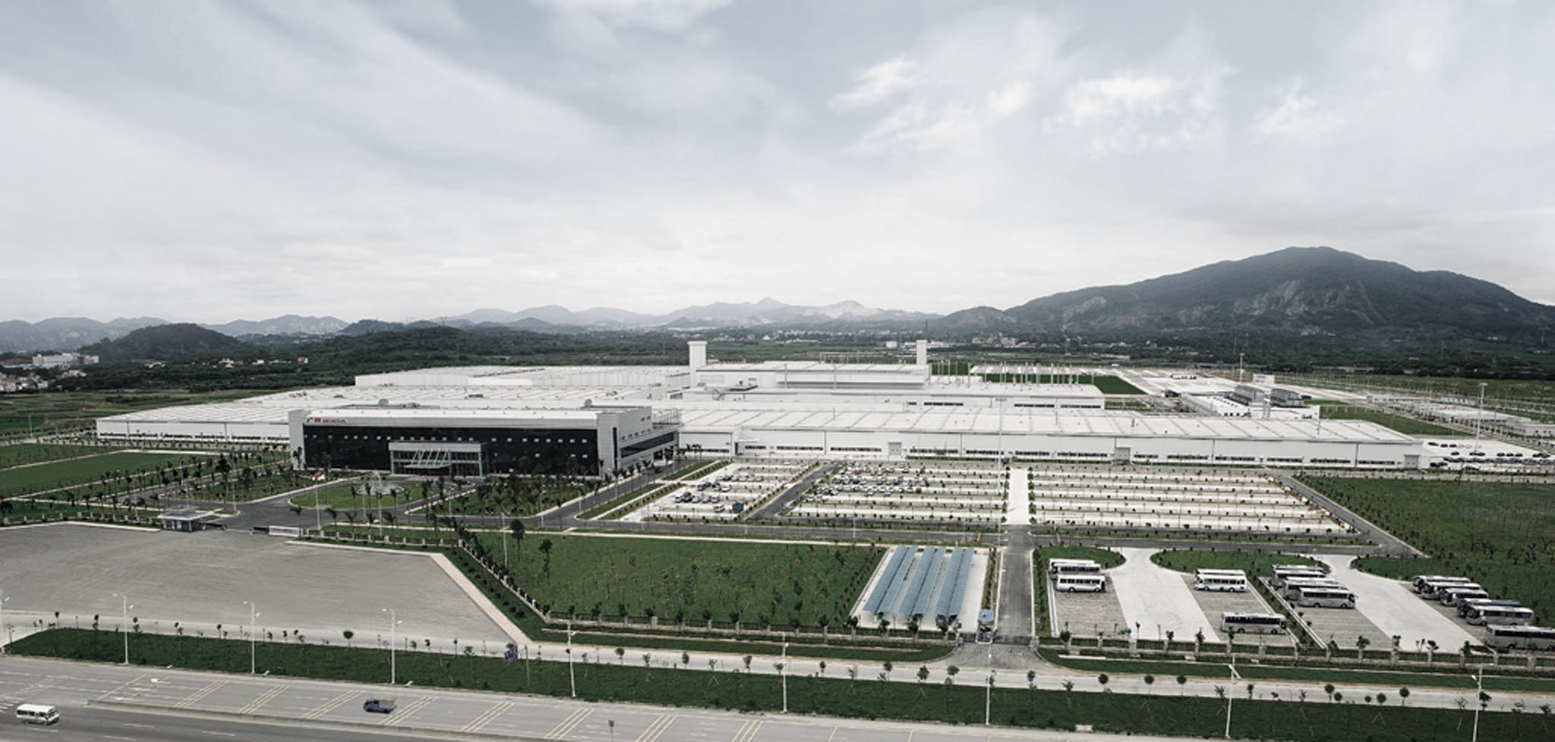
企业概况/04生产基地及设备

Slide 10

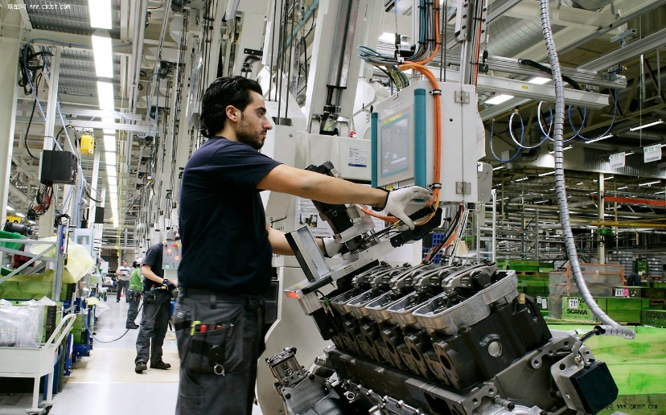
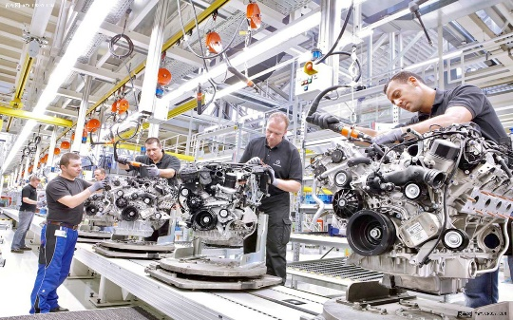
企业概况/04生产基地及设备
作为本土成长起来的智能装备企业，立足于本土，服务于本土，将以工业机器人为主导，兼顾其它机器人发展，为全面提升长沙工业的综合竞争力贡献一份力量，推动我省工业机器人的应用和产业化。
经过近五年的发展，XX机器人公司已培养出一批业务娴熟、技术精湛的技术骨干和响应迅速、经验丰富的集成精英。机器人产业已经迎来了战略性的发展契机，将成为新兴产业发展的主导产业，同时为其他支柱产业的转型提供强大支撑。

Slide 11
LOGO企业名称
01
02
03
04
05
06
07
企业概况
经营模式
股权结构
财务概况
产品和市场
发展规划
融资上市规划

Slide 12
经营模式/04商业模式
行业合作
投入使用
核心技术
您的内容打在这里，或者通过您的内容打在这里
您的内容打在这里，或者通过您的内容打在这里
您的内容打在这里，或者通过您的内容打在这里
袋装码垛
品牌打造
主机机器人生产
箱装码垛
系统集成
物流方向
市场导向
行业细分
立体化仓储
您的内容打在这里，或者通过您的内容打在这里
您的内容打在这里，或者通过您的内容打在这里
您的内容打在这里，或者通过您的内容打在这里

Slide 13
经营模式/04商业模式
02
此处添加详细文本描述，建议与标题相关并符合整体语言风格，语言描述尽量此处添加详细
在此添加标题
此处添加详细文本描述，建议与标题
OPTION
此处添加详细文本描述，建议与标题相关并符合整体语言风格，语言描述尽量此处添加详细文本描述
01
在此添加标题
此处添加详细文本描述，建议与标题
OPTION

Slide 14
经营模式/04生产模式
机加工
调试
外协喷涂
下料
成品
组装
折弯
焊接
原料

Slide 15

经营模式/04生产模式
在此录入上述图表的综合描述说明，在此录入上述图表的综合描述说明，在此录入上述图表的综合描述说明。
阶段一
阶段二
阶段三
在此录入上述图表的综合描述说明，在此录入上述图表的综合描述说明，在此录入上述图表的综合描述说明。
在此录入上述图表的综合描述说明，在此录入上述图表的综合描述说明，在此录入上述图表的综合描述说明。
阶段四
在此录入上述图表的综合描述说明，在此录入上述图表的综合描述说明，在此录入上述图表的综合描述说明。
阶段五
在此录入上述图表的综合描述说明，在此录入上述图表的综合描述说明，在此录入上述图表的综合描述说明。
在此录入上述图表的综合描述说明，在此录入上述图表的综合描述说明，在此录入上述图表的综合描述说明。
阶段六

Slide 16
经营模式/04采购模式
标题内容
标题内容
标题内容
1
2
3
点击输入简要文字内容，文字内容需概括精炼，不用多余的文字修饰。点击输入简要文字内容，文字内容需概括精炼，不用多余的文字修饰。
点击输入简要文字内容，文字内容需概括精炼，不用多余的文字修饰。
点击输入简要文字内容，文字内容需概括精炼，不用多余的文字修饰。点击输入简要文字内容，文字内容需概括精炼，不用多余的文字修饰。
点击输入简要文字内容，文字内容需概括精炼，不用多余的文字修饰。
点击输入简要文字内容，文字内容需概括精炼，不用多余的文字修饰。点击输入简要文字内容，文字内容需概括精炼，不用多余的文字修饰。
点击输入简要文字内容，文字内容需概括精炼，不用多余的文字修饰。

Slide 17

经营模式/04销售模式
标题内容
1
点击输入简要文字内容，文字内容需概括精炼，不用多余的文字修饰，言简意赅的说明该项内容。
标题内容
2
点击输入简要文字内容，文字内容需概括精炼，不用多余的文字修饰，言简意赅的说明该项内容。
标题内容
3
点击输入简要文字内容，文字内容需概括精炼，不用多余的文字修饰，言简意赅的说明该项内容。
4
标题内容
点击输入简要文字内容，文字内容需概括精炼，不用多余的文字修饰，言简意赅的说明该项内容。

Slide 18
经营模式/04销售模式
标题内容
您的内容打在这里，或者通过复制您的文本后，在此框中选择粘贴，并选择只保留文字。您的内容打在这里，或者通过复制您的文本后，在此框中选择粘贴，并选择只保留文字。
您的内容打在这里，或者通过复制您的文本后，在此框中选择粘贴，并选择只保留文字。
点击添加文本
点击添加文本
点击添加文本
点击添加文本

Slide 19
LOGO企业名称
01
02
03
04
05
06
07
企业概况
经营模式
股权结构
财务概况
产品和市场
发展规划
融资上市规划

Slide 20
股权结构
陈老板
集团副总载
20%
某某某控股集团有限公司
01、点击输入简要文字内容，文字内容需概括精炼，不用多余的文字修饰，言简意赅的说明分项内容……
陈老板
集团副总载
15%
10%
陈老板
集团副总载
某某公司
02、点击输入简要文字内容，文字内容需概括精炼，不用多余的文字修饰，言简意赅的说明分项内容……
陈老板
集团副总载
35%
03、点击输入简要文字内容，文字内容需概括精炼，不用多余的文字修饰，言简意赅的说明分项内容……
20%
陈老板
集团副总载

Slide 21
LOGO企业名称
01
02
03
04
05
06
07
企业概况
经营模式
股权结构
财务概况
产品和市场
发展规划
融资上市规划

Slide 22
财务概况
添加文字标题
添加文字内容，内容详尽简要清晰。
添加文字内容，内容详尽简要清晰。
25%
25%
25%
15%
2013
2014
2015
2016

Slide 23
财务概况
Add the title here
01
在此添加标题
此处添加详细文本描述，建议与标题相关并符合整体
02
在此添加标题
此处添加详细文本描述，建议与标题相关并符合整体
03
在此添加标题
此处添加详细文本描述，建议与标题相关并符合整体
04
在此添加标题
PART 01
PART 02
PART 03
PART 04
此处添加详细文本描述，建议与标题相关并符合整体

Slide 24

财务概况
Text | Number | Text | Text
text | 0.00 | text | text
text | 0.00 | text | text
text | 0.00 | text | text
text | 0.00 | text | text
text | 0.00 | text | text
text | 0.00 | text | text
请在这里输入标题
此处添加详细文本描述，建议与标题相关并符合整体语言风格，语言描述尽量此处添加
请在这里输入标题
此处添加详细文本描述，建议与标题相关并符合整体语言风格，语言描述尽量此处添加

Slide 25
财务概况
100
90
80
70
60
50
40
30
20
10
10
20
30
40
50
60
70
80
90
100
文字
A
文字
文字
B
文字
文字
C
文字
文字
D
文字
文字
E
文字
文字
F
文字
文字
G
文字

Slide 26
财务概况

Slide 27
财务概况
800
点击输入标题文本
700万
700
点击输入简要文字解说，解说文字尽量概括精炼，不用多余的文字修饰，简洁精准的 解说所提炼的核心概念。 点击输入简要文字解说，解说文字尽量概括精炼，不用多余的文字修饰。
600
650万
500万
500
400
420万
350万
300万
全年总额：
300
18,500,000
200
220万
240万
100
毛利润
0
（万元）
收入来源一
收入来源二
收入来源三
收入来源四
纯利润

Slide 28
LOGO企业名称
01
02
03
04
05
06
07
企业概况
经营模式
股权结构
财务概况
产品和市场
发展规划
融资上市规划

Slide 29

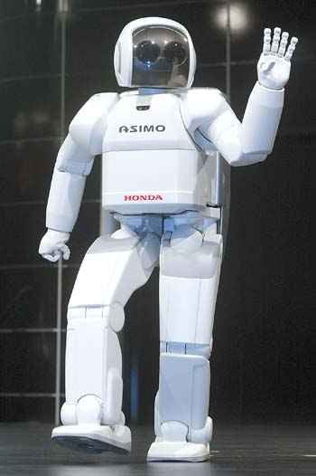
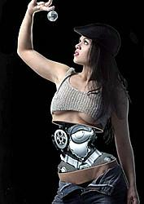

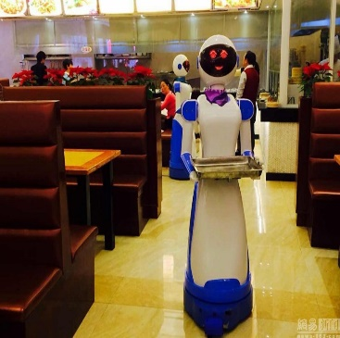
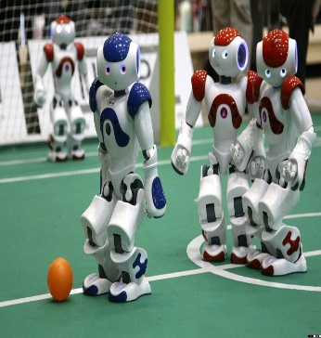

产品及市场
经过近五年的发展，XX机器人公司已培养出一批业务娴熟、技术精湛的技术骨干和响应迅速、经验丰富的集成精英。机器人产业已经迎来了战略性的发展契机，将成为新兴产业发展的主导产业，同时为其他支柱产业的转型提供强大支撑。

Slide 30

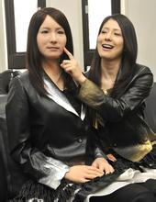
产品及市场
点击输入标题文本小标签
点击输入标题文本及描述说明
点击输入标题文本小标签
点击输入标题文本
添加标题
添加标题
在此录入本图表的综合描述说明，在此录入本图表的综合描述说明。
在此录入本图表的综合描述说明，在此录入本图表的综合描述说明。

Slide 31


主要客户

Slide 32
产品及市场：产品说明
请在这里输入文字
现实
需求
请在这里输入文字
请在这里输入文字
添加标题内容文字
请在这里输入文字
关键字设问？
请在这里输入文字
关键字设问？
关键字设问？
请在这里输入文字
点击输入简要文字内容，文字内容需概括精炼，不用多余的文字修饰，言简意赅的说明分项内容……
…………

Slide 33
产品及市场：产品说明
1
点击输入简要文字内容，文字内容需概括精炼，不用多余的文字修饰，言简意赅的说明分项内容……
2
点击输入简要文字内容，文字内容需概括精炼，不用多余的文字修饰，言简意赅的说明分项内容……
3
点击输入简要文字内容，文字内容需概括精炼，不用多余的文字修饰，言简意赅的说明分项内容……
标题内容
4
点击输入简要文字内容，文字内容需概括精炼，不用多余的文字修饰，言简意赅的说明分项内容……
5
点击输入简要文字内容，文字内容需概括精炼，不用多余的文字修饰，言简意赅的说明分项内容……
6
点击输入简要文字内容，文字内容需概括精炼，不用多余的文字修饰，言简意赅的说明分项内容……

Slide 34
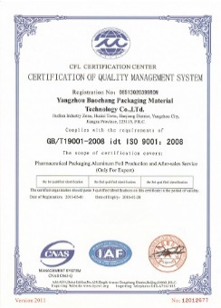
产品及市场：专利及技术证书
研发、生产管理体认证，符合ISO9001:2000标准
.
.
.
.
.
.
添加标题
在此录入本图表的综合描述说明，在此录入本图表的综合描述说明。在此录入本图表的综合描述说明，在此录入本图表的综合描述说明。
在此录入本图表的综合描述说明，在此录入本图表的综合描述说明。

Slide 35
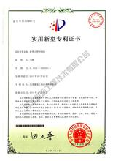
产品及市场：专利及技术证书
专利证书
.
.
.
.
.
.

Slide 36
产品及市场：市场分析(2015-2020年中国工业机器人行业分析及发展趋势)
国家和地区 | 2011年 | 2012年 | 2014年
美洲地区 | 26,227 | 28,137 | 30,800
巴西 | 1,440 | 1,645 | 2,000
北美(加拿大、墨西哥、美国) | 24,341 | 26,269 | 28,500
其他美洲 | 446 | 223 | 300
亚洲/澳洲 | 88,698 | 84,645 | 86,000
中国 | 22,577 | 22,987 | 25,000
印度 | 1,547 | 1,508 | 1,500
日本 | 27,894 | 28,680 | 27,200
韩国 | 25,536 | 19,424 | 20,500
台湾 | 3,688 | 3,368 | 4,000
泰国 | 3,453 | 4,028 | 3,500
其他亚洲/澳洲 | 4,003 | 4,650 | 4,300
欧洲 | 43,826 | 41,218 | 39,800
捷克 | 1,618 | 1,040 | 1,000
法国 | 3,058 | 2,956 | 2,900
德国 | 19,533 | 17,528 | 16,500
意大利 | 5,091 | 4,402 | 4,200
西班牙 | 3,091 | 2,005 | 2,000
英国 | 1,514 | 2,943 | 2,000
其他欧洲 | 9,921 | 10,344 | 11,200
非洲 | 323 | 393 | 500
其他国家 | 6,954 | 4,953 | 4,900
全球总计 | 166,028 | 159,346 | 162,000
2015-2020年
中国工业机器人行业分析及发展趋势
每年安装工业机器人在2005年超过10万台，此后除去2009年受到金融危机影响（特别是危机给企业投资带来断崖似下降的影响）工业机器人装机量出现大幅下滑外，装机均在10万台以上。
2014年全球工业机器人装机量在16.2万台，当中美洲工业机器人装机量为3.08万台，占全球总量的19.0%，以中国为代表的亚太市场年度新增装机为8.6万台，占全球总量的53.1%。
2011-2014年全球工业机器人安装量统计

Slide 37

产品及市场：市场分析(2015-2020年中国工业机器人行业分析及发展趋势)
2015-2020年
中国工业机器人行业分析及发展趋势
截至2014年底全球工业机器人保有量达到137.3万台，较上年同期增长11.14%。当中美洲保有量为226550台，占全球总量的16.5%；亚洲/澳洲市场保有量为73.35万台，占比为53.4%；欧洲市场工业机器人保有量为38.88万台，占比为28.3%。
2010年开始中国工业机器人需求激增，目前中国工业机器人年安装量超过2万台，产值约85亿元，相关配套产值近200亿元（机器人系统市场规模一般为机器人单体的3倍）。
中国工业机器人市场规模不断增长，已成为世界上增长最快的市场。而中国2003 年的需求仅约为1500 台，至2013 年的25000台（业内估计值），已经在10 年里增加约13 倍。IFR 预测， 2014 年中国市场规模将达到2.8 万台，有望与日本并驾齐驱。而到2015 年将达到3.4 万台，将比日本多出3 千台，到2016 年中国年需求将达到3.8万台，成为全球最大的工业机器人市场。

Slide 38
产品及市场：市场分析(2015-2020年中国工业机器人行业分析及发展趋势)
75%
在此添加标题
Add the title here
此处添加详细文本描述，建议与标题相关并符合整体语言风格，语言描述尽量此处添加详细文本描述，建议与标题相关并符合整体语言风格，语言描述尽量此处添加详细文本描述，建议与标题相关并符合整体语言风格，
Add the title here

Slide 39
产品及市场：市场分析(2015-2020年中国工业机器人行业分析及发展趋势)
添加标题
添加标题
添加标题
添加标题
45%
68%
79%
92%
您的内容打在这里，或者通过复制您的文本后，在此框中选择粘贴
您的内容打在这里，或者通过复制您的文本后，在此框中选择粘贴
您的内容打在这里，或者通过复制您的文本后，在此框中选择粘贴
您的内容打在这里，或者通过复制您的文本后，在此框中选择粘贴

Slide 40
LOGO企业名称
01
02
03
04
05
06
07
企业概况
经营模式
股权结构
财务概况
产品和市场
发展规划
融资上市规划

Slide 41

发展计划
完成概述
您的内容打在这里，或者通过复制您的文本后，在此框中选择粘贴
您的内容打在这里，或者通过复制您的文本后，在此框中选择粘贴
您的内容打在这里，或者通过复制您的文本后，在此框中选择粘贴
您的内容打在这里，或者通过复制您的文本后，在此框中选择粘贴

Slide 42
发展计划
创新务实
超越自我
追求卓越
团结奋斗
敢于创新
Pragmatic innovation
Transcendental ego
Pursuit of excellence
United struggle
Dare to innovate
您的内容打在这里，或者通过复制您的文本后，在此框中选择粘贴，并选择只保留文字。在此录入上述图表的综合描述说明。

Slide 43
发展计划
标题
内容
标题
内容
点击添加描述总结
点击添加描述总结
标题
内容
标题
内容
添加主要标题内容
点击添加描述总结
在此录入上述图表的综合描述说明，在此录入上述图表的综合描述说明，在此录入上述图表的综合描述说明，在此录入上述图表的综合描述说明，在此录入上述图表的综合描述说明。
点击添加描述总结

Slide 44
LOGO企业名称
01
02
03
04
05
06
07
企业概况
经营模式
股权结构
财务概况
产品和市场
发展规划
融资上市规划

Slide 45
融资及上市计划
20%
融资
计划
20%
技术研发
产业链
点击输入简要文字内容，文字内容需概括精炼，不用多余的文字修饰。
点击输入简要文字内容，文字内容需概括精炼，不用多余的文字修饰。
10%
20%
厂房建设
设备
点击输入简要文字内容，文字内容需概括精炼，不用多余的文字修饰。
20%
点击输入简要文字内容，文字内容需概括精炼，不用多余的文字修饰。
10%
团队建设
收购
点击输入简要文字内容，文字内容需概括精炼，不用多余的文字修饰。
点击输入简要文字内容，文字内容需概括精炼，不用多余的文字修饰。

Slide 46
融资及上市计划
4
1
点击输入标题
点击输入标题
点击输入本栏的具体文字，简明扼要的说明分项内容，此为概念图解，请根据您的具体内容酌情修改。
点击输入本栏的具体文字，简明扼要的说明分项内容，此为概念图解，请根据您的具体内容酌情修改。
私募资金
用途
2
3
点击输入标题
点击输入标题
点击输入本栏的具体文字，简明扼要的说明分项内容，此为概念图解，请根据您的具体内容酌情修改。
点击输入本栏的具体文字，简明扼要的说明分项内容，此为概念图解，请根据您的具体内容酌情修改。

Slide 47
融资及上市计划
2017年上报创业板
2014、2015、2016年的净利润预分别为800万、1200万、2000万
预计2017年上报创业板
拟引入战略投资者，募资金额为人民币2000万，战私募后30%投份

Slide 48
LOGO企业名称
谢谢观看
工业4.0/机器人项目商务计划书
框架完整，根据真实案例设计
框架完整PPT模板，适用机器人项目，工业4.0，上市场路演，融资计划，投资合作、公司介绍、企业宣传等

